Slide 1
Chapter 6 Creating Table Joins

Slide 2
6.1 លក្ខណៈទូទៅរបស់ Table JOINS
Table-Joins ផ្តល់នូវមុខងារដ៏មានឥទ្ធិពលបំផុតមួយនៅក្នុង SQL Query Language ។ ការ Joinអាចឱ្យយើងសរសេរ SELECT Statement តែមួយដើម្បីទាយយកទិន្នន័យពីក្នុង Table មួយឬច្រើន មកបង្ហាញរួមគ្នា។ ការ Join មាន ៣ ប្រភេទសំខាន់ៗក្នុង Access SQL: inner join, self join, and outer join
Syntax:
SELECT Column(s)
FROM Table1 Join_Type Table2 ON Join_Condition
To qualify a column name:
Table.Column

Slide 3
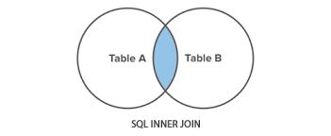
6.2 The INNER JOIN keyword
ពាក្យគន្លឹះ INNER JOIN ជ្រើសរើសកំណត់ត្រាដែលមានតម្លៃត្រូវគ្នានៅក្នុងតារាងទាំងពីរ។
Inner Join Syntax:
SELECT column_name(s)
FROM table1 INNER JOIN table2 ON table1.column_name = table2.column_name

Slide 4
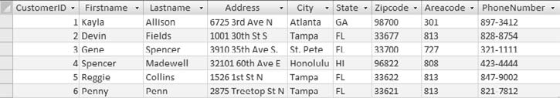
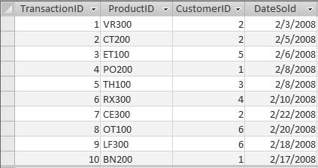
Example: Join two tables
Table Customers:
Table Transactions:

Slide 5
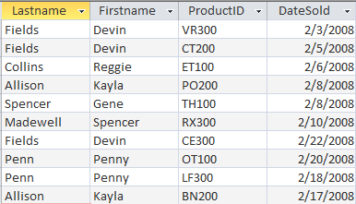
Cont’d
ឧបមាថាអ្នកចង់បង្ហាញព័ត៌មានពីក្នុង Table Customers និង Transactions ចំពោះអតិថិជនទាំងឡាយណាដែលបានទិញទំនិញ។ ដែលព័ត៌មានមានដូចជា CustomerID, LastName, ProductID, DateSold
SELECT Customers.Lastname,
Customers.Firstname,
Transactions.ProductID,
Transactions.DateSold
FROM Customers INNER JOIN Transactions
ON Customers.CustomerID = Transactions.CustomerID

Slide 6
Cont’d
SELECT C.Lastname, C.Firstname, T.ProductID, T.DateSold
FROM Customers C INNER JOIN Transactions T
ON C.CustomerID = T.CustomerID

Slide 7
Example: Join three tables
Table Customers:
Table Transactions:

Slide 8
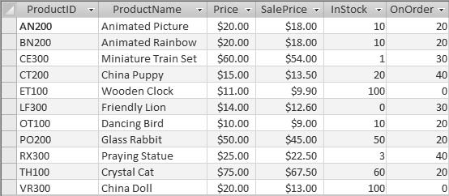
Cont’d
Products Table:

Slide 9
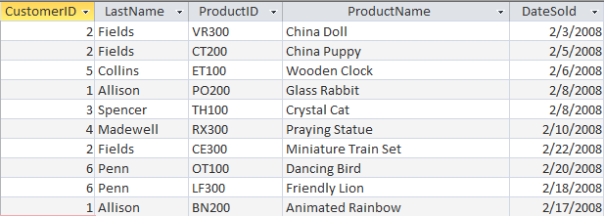
Cont’d
ឧបមាថាអ្នកចង់បង្ហាញព័ត៌មានពីក្នុង Table Customers, Products, Transactions ចំពោះអតិថិជនទាំងឡាយណាដែលបានទិញទំនិញ។ ដែលព័ត៌មានមានដូចជា CustomerID, LastName, ProductID, ProductName, DateSold
SELECT C.CustomerID, C.LastName,
P.ProductID, P.ProductName, T.DateSold
FROM Customers C INNER JOIN
(Products P INNER JOIN Transactions T
ON P.ProductID=T.ProductID)
ON C.CustomerID = T.CustomerID

Slide 10
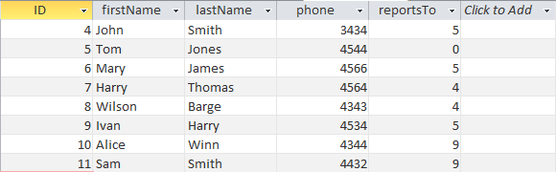
6.3 Self Join (Recursive join)
ប្រភេទទីពីរនៃការ Join គឺ Selft-Join។ Self-Join ជួយឱ្យយើង​អាច Join Table ណាមួយជាមួយនិង Table ខ្លួនឯង។ ពួកវាមានប្រយោជន៍នៅពេលអ្នកចង់ស្វែងរក Records ដែលមានតម្លៃដូចគ្នាជាមួយជួរផ្សេងទៀតនៅក្នុងតារាងតែមួយ។
Table tbEmployees:

Slide 11
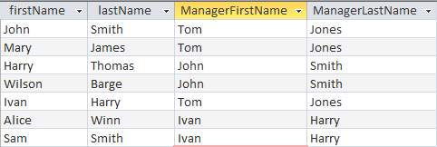
Example
ឧបមាថាយើងចង់បង្ហាញឈ្មោះរបស់បុគ្គលិក (firstName, lastName) និង ឈ្មោះរបស់ Manager​ (firstName, lastName) ដែលបុគ្គលិកម្នាក់ៗត្រូវធ្វើរបាយការណ៍ជូន។
SELECT S.firstName, S.lastName,
M.firstName AS ManagerFirstName,
M.lastName AS ManagerLastName
FROM tbEmployees S INNER JOIN
tbEmployees AS M ON S.reportsTo = M.ID;

Slide 12
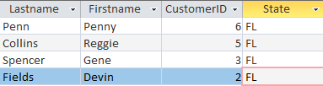
Example
ឧបមាថាអ្នកចង់សាកសួរ Table Customers ដើម្បីរក lastName, firstName, customerID ដែលរស់នៅក្នុង State ដូចនិង State របស់អតិថិជនដែលមាន customerID=2។
SELECT C1.Lastname, C1.Firstname,
C1.CustomerID, C1.State
FROM Customers AS C1 INNER JOIN
Customers AS C2
ON C1.State = C2.State
WHERE C2.CustomerID = 2;

Slide 13
6.4 the outer join keyword
OUTER JOIN ត្រូវបានប្រើដើម្បីទាញយកកំណត់ត្រាទាំងអស់ពី Table ច្រើនទោះបីមិនមានកំណត់ត្រាត្រូវគ្នានៅក្នុង Table ដែលចូលរួមក៏ដោយ។ យើងអាចនិយាយបានម្យ៉ាងទៀតថា លទ្ធផលនៃ OUTER JOIN នឹងក្លាយជាកំណត់ត្រាលទ្ធផលនៃ INNER JOIN បូកនិងកំណត់ត្រាដែលមិនមានកំណត់ត្រាដែលត្រូវគ្នានៅក្នុង Table ទីពីរ។ OUTER JOIN មានពីរប្រភេទដែលត្រូវបានប្រើនៅក្នុង SQL: RIGHT OUTER JOIN និង LEFT OUTER JOIN។

Slide 14
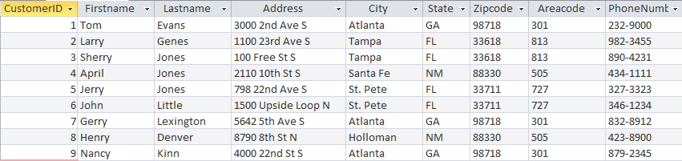
6.4.1 Right Outer Join
RIGHT OUTER JOIN ជ្រើសរើសរាល់កំណត់ត្រាទាំងអស់ពី Table ដែលបានបញ្ជាក់ទៅខាងស្តាំពាក្យគន្លឹះ RIGHT JOIN ។
Table Customers2:

Slide 15
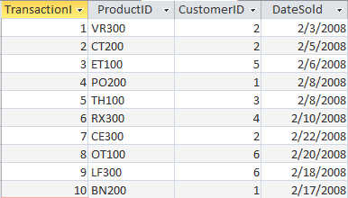
Cont’d
Table Transactions:
ឧបមាថាអ្នកចង់សាកសួរ Table Customers2 និង Transactions ដើម្បីបង្ហាញអតិថិជននិងព័ត៌មានអំពីការទិញរបស់ពួកគេ។ លើសពីនេះទៀតអ្នកចង់បង្ហាញអតិថិជនដែលមាននៅក្នុង Table Customers2 ដែលមិនទាន់បានធ្វើការទិញ។

Slide 16
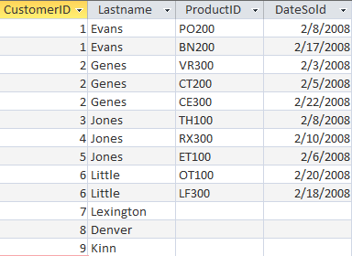
Cont’d
SELECT C.CustomerID, C.Lastname, T.ProductID, T.DateSold
FROM Transactions T RIGHT JOIN Customers2 C
ON C.CustomerID = T.CustomerID
ORDER BY C.CustomerID

Slide 17
6.4.2 Left outer join
Left Outer Join ដំណើរការបានច្រើនដូចជា Right Outer Join លើកលែងតែវាជ្រើសរើសរាល់កំណត់ត្រាទាំងអស់ពី Table ដែលបានបញ្ជាក់ទៅខាងឆ្វេងនៃពាក្យគន្លឹះ LEFT JOIN ។
Example: ឧបមាថាយើងចង់សាកសួរ Table Customers2 និង Transactions ដើម្បីបង្ហាញអតិថិជននិងព័ត៌មានអំពីការទិញរបស់ពួកគេ។ លើសពីនេះទៀតអ្នកចង់បង្ហាញអតិថិជននៅក្នុង Table Customers2 ដែលមិនទាន់បានធ្វើការទិញ។

Slide 18
Cont’d
SELECT C.CustomerID, C.Lastname, T.ProductID, T.DateSold
FROM Customers2 C LEFT JOIN Transactions T
ON C.CustomerID = T.CustomerID
ORDER BY C.CustomerID

Slide 19
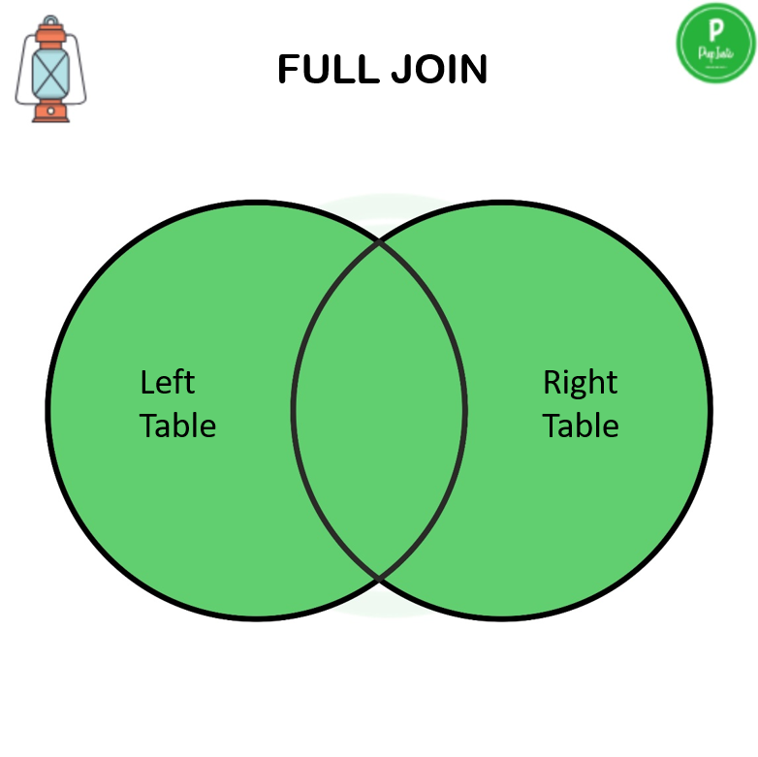
6.4.3 full outer join
Full Outer Join គឺជាការបញ្ចូលគ្នានៃលទ្ធផល Right Join & Left Join ត្រឡប់មកវិញទាំងអស់ (ត្រូវគ្នាឬមិនត្រូវគ្នា) ពី Table ទាំងពីរ។

Slide 20
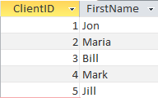
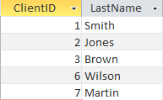
Example
Table Client_First_Name
Table Client_Last_Name

Slide 21
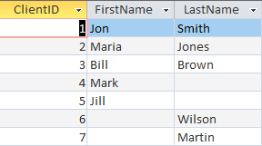
Example
SELECT F.ClientID, F.FirstName, L.LastName
FROM Client_First_Name F LEFT JOIN Client_Last_Name L
ON L.ClientID=F.ClientID
UNION
SELECT L.ClientID, F.FirstName, L.LastName
FROM Client_First_Name F RIGHT JOIN Client_Last_Name L
ON L.ClientID=F.ClientID

